Slide 1

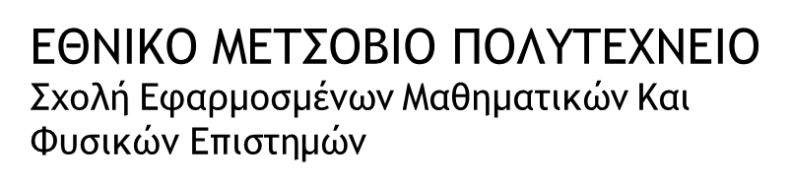
Διπλωματική Εργασία
Χρηματιστήριο Ενέργειας : Η διαμόρφωση της τιμής
Φυσικού Αερίου και το Market Coupling : η όδευση για μια
ενιαία τιμή φυσικού αερίου στην Ευρώπη.
Αθανάσιος Χαρούπας
Επιβλέπουσα Καθηγήτρια: Δρ. Ευγενία Τζαννίνη
1 Ιουλίου 2024

Slide 2





Πίνακας Περιεχομένων
Χρηματιστήριο Ενέργειας
Αγορά Φυσικού Αερίου στην Ευρώπη
Market Coupling
Διαμόρφωση Τιμής Φ.Α.
Ενεργειακή Πολιτική- Προοπτικές της Ε.Ε

Slide 3


Εισαγωγή
Τι είναι το φυσικό αέριο;
Φυσικό ορυκτό καύσιμο.
Κύριο συστατικό: Μεθάνιο (CH₄).
Προέρχεται από υπόγειες δεξαμενές.
Χρήσεις του φυσικού αερίου:
Οικιακή χρήση
Βιομηχανία
Ηλεκτροπαραγωγή
Μεταφορές

Slide 4

Χρηματιστήριο Ενέργειας
Τι είναι το Χρηματιστήριο Ενέργειας;
Αγορά όπου πραγματοποιούνται συναλλαγές ενεργειακών προϊόντων.
Περιλαμβάνει ηλεκτρική ενέργεια, φυσικό αέριο, και πιστοποιητικά εκπομπών CO₂.
Επιτρέπει τον καθορισμό τιμών μέσω προσφοράς και ζήτησης.

Slide 5
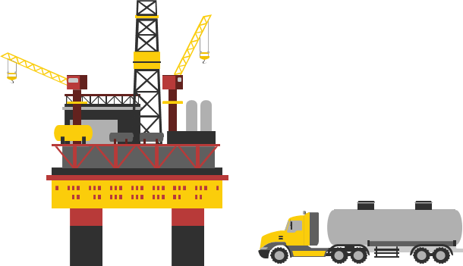
Target Model
Ιστορία και όραμα
Βασικές Αρχές
Η επίσημη εφαρμογή του Target Model ξεκίνησε το 2015 στην ΕΕ ενώ ολοκληρώθηκε με την εφαρμογή του τον Νοέμβριο του 2020 στην Ελλάδα.
Επιδιώκει τη δημιουργία μιας ενοποιημένης ευρωπαϊκής αγοράς ενέργειας μέσω της εναρμόνισης και της ενσωμάτωσης των εθνικών αγορών ηλεκτρικής ενέργειας και φυσικού αερίου.
Ενοποίηση Αγορών
Market Coupling
Διαφάνεια και Ανταγωνισμός

Slide 6
Target Model
Αγορά της Επόμενης Ημέρας (Day-Ahead Market)
Ενδοημερήσια Αγορά (Intraday Market):
Oι παραγωγοί και οι καταναλωτές αγοράζουν και πωλούν ηλεκτρική ενέργεια για παράδοση την επόμενη ημέρα.
Λειτουργεί εντός της ημέρας, προσφέροντας ευελιξία για να καλυφθούν απρόβλεπτες αλλαγές στη ζήτηση ή τη διαθεσιμότητα των πόρων παραγωγής.
Προθεσμιακή Αγορά (Futures Market)
Αγορά Εξισορρόπησης (Balancing Market)
Οι συναλλαγές γίνονται για παράδοση σε μελλοντική ημερομηνία.
Χρησιμοποιείται για να διατηρείται η ισορροπία μεταξύ παραγωγής και ζήτησης ενέργειας

Slide 7

Gas Target Model
Δημιουργία λειτουργικών χονδρεμπορικών αγορών αερίου
Σύνδεση των χονδρεμπορικών αγορών αερίου.
Διασφάλιση του εφοδιασμού
Oικονομικά αποτελεσματικές επενδύσεις

Slide 8


Θεσμικό Πλαίσιο
Ν.4001 ΦΕΚ Α 179/22.8.2011
Ν.4425/2016 Ν.4512/2018
Οδηγία 2019/944
Η εν λόγω τροποποίηση εισήγαγε διατάξεις που οδήγησαν στη δημιουργία των τεσσάρων διακριτών αγορών
Περιλαμβάνει ένα σύνολο κανονισμών που διέπουν τη λειτουργική δυναμική της εγχώριας αγοράς ηλεκτρικής ενέργειας
Η Ρυθμιστική Αρχή Ενέργειας παρακολουθεί όλο το φάσμα της αγοράς φυσικού αερίου της χώρας
Ν.4001/2011
Κανονισμός (ΕΕ) 715/2009
ΡΑΕ - ΕΚ
Εισάγει τις βασικές διατάξεις για τη λειτουργία της αγοράς φυσικού αερίου και την εναρμόνιση με τις αντίστοιχες ευρωπαϊκές οδηγίες.
Αφορά τους όρους πρόσβασης στις φυσικές υποδομές μεταφοράς αερίου και την τιμολόγηση.
Συνεργάζονται για την αποτελεσματική εφαρμογή του νομικού πλαισίου σύμφωνα με το δίκαιο της ΕΕ.

Slide 9
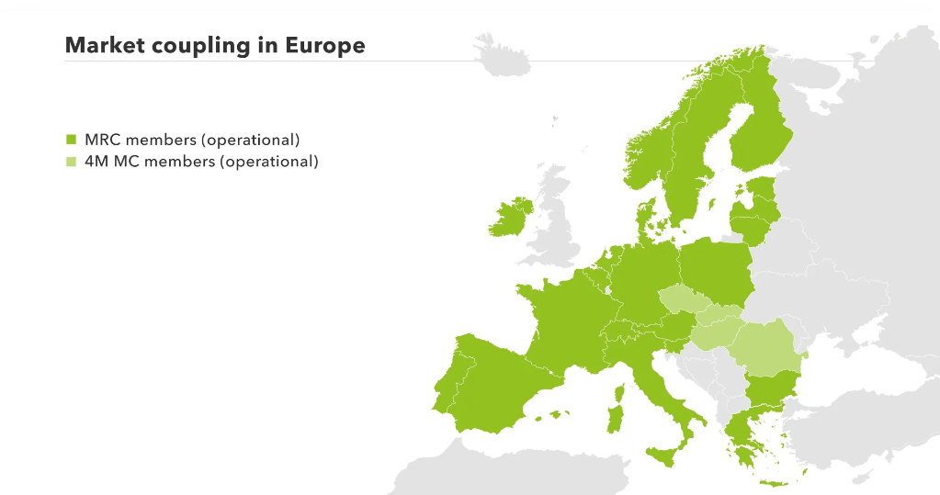
Market Coupling
Τι είναι το market coupling και ο σκοπός του;
Σύζευξη αγοράς ενέργειας
Εναρμόνιση των διαφόρων συστημάτων ανταλλαγής ενέργειας
Ενισχύει την ενεργειακή ασφάλεια
Ελαχιστοποίηση της διαφοράς τιμής σε διαφορετικές περιοχές της αγοράς
Μεγιστοποιεί την κοινωνική ευημερία με την αυξανόμενη σύγκλιση των τιμών
Ισχυρός ανταγωνισμός μεταξύ των προμηθευτών ενέργειας

Slide 10
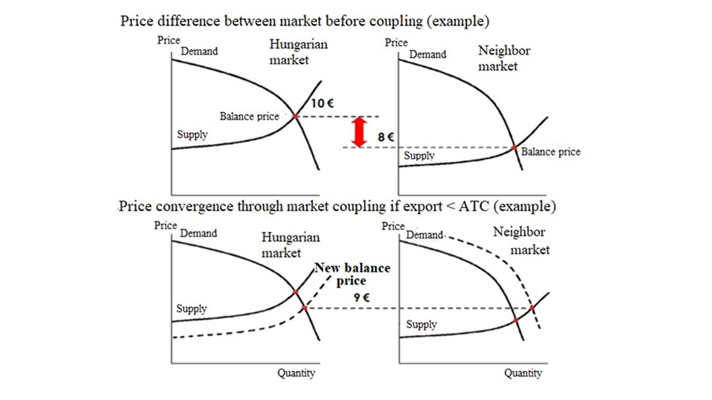
Market Coupling
Πως λειτουργεί;
Προσφορές Πώλησης (Supply Bids):
Αιτήσεις Αγοράς (Demand Bids)
Αλγόριθμος Εξισορρόπησης
Βελτιστοποίηση Διασυνδέσεων (Interconnection Optimization)
Τιμή Εκκαθάρισης (Clearing Price)
Εκκαθάριση Συναλλαγών (Transaction Clearing)

Slide 11
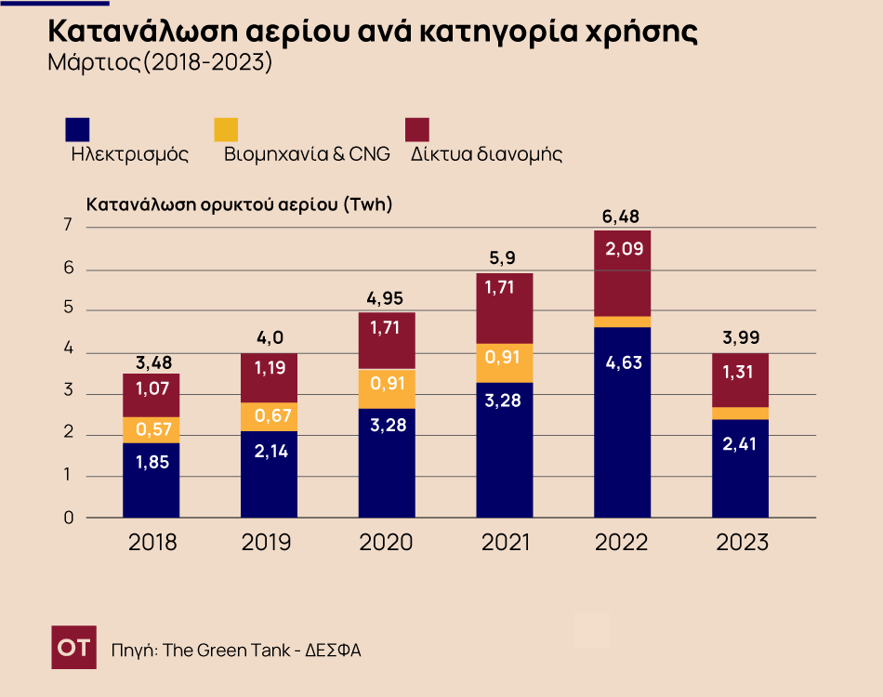
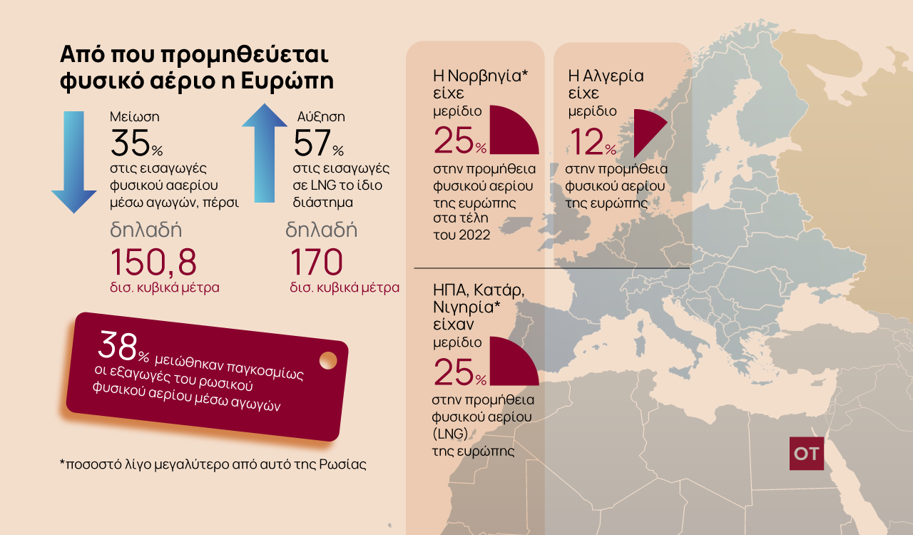
Κατανάλωση και Προμήθεια ΦΑ στην ΕΕ

Slide 12
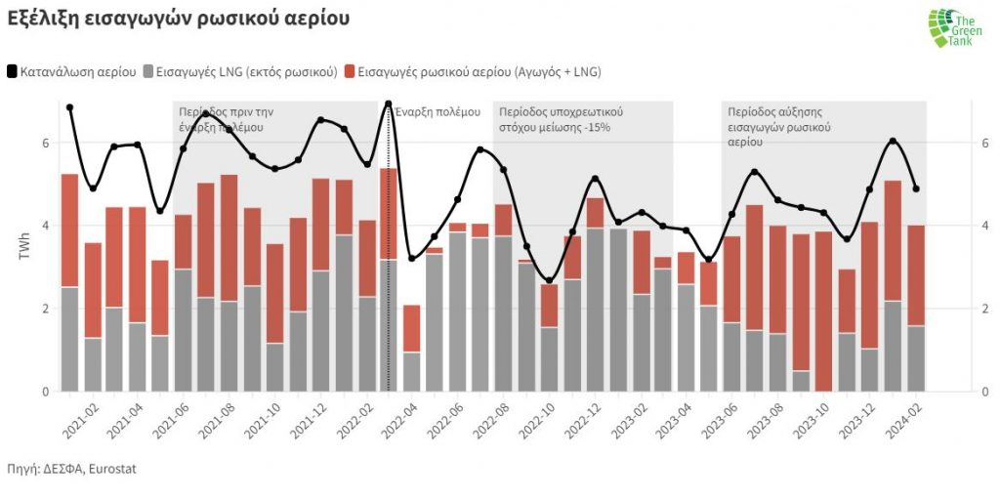
Κατανάλωση και Προμήθεια ΦΑ στην Ελλάδα

Slide 13
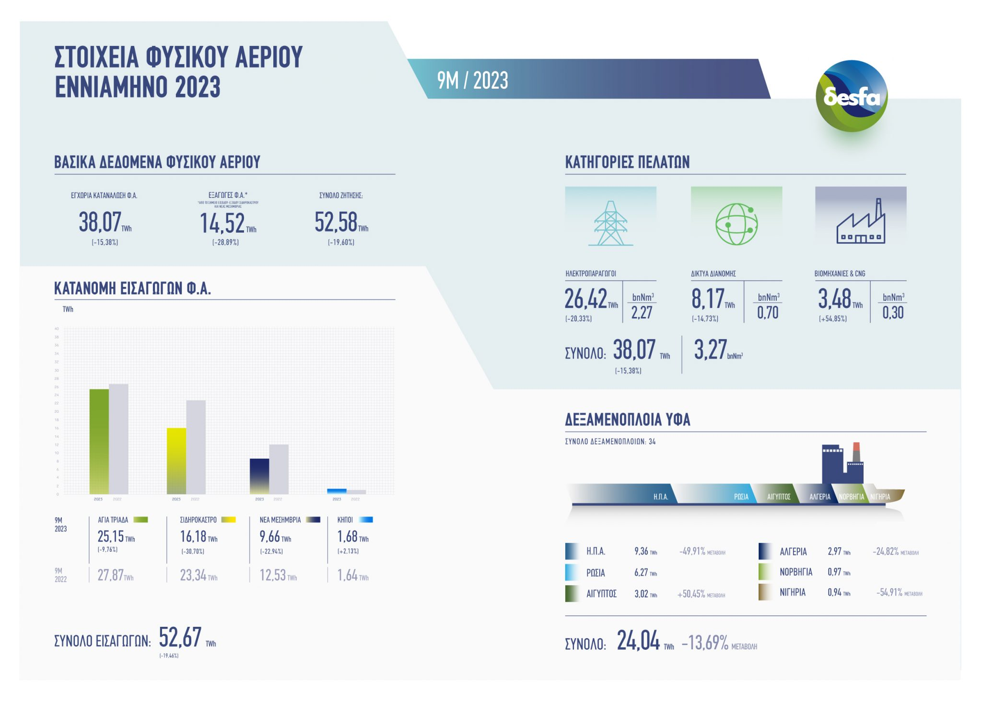
Κατανάλωση και Προμήθεια ΦΑ στην Ελλάδα

Slide 14
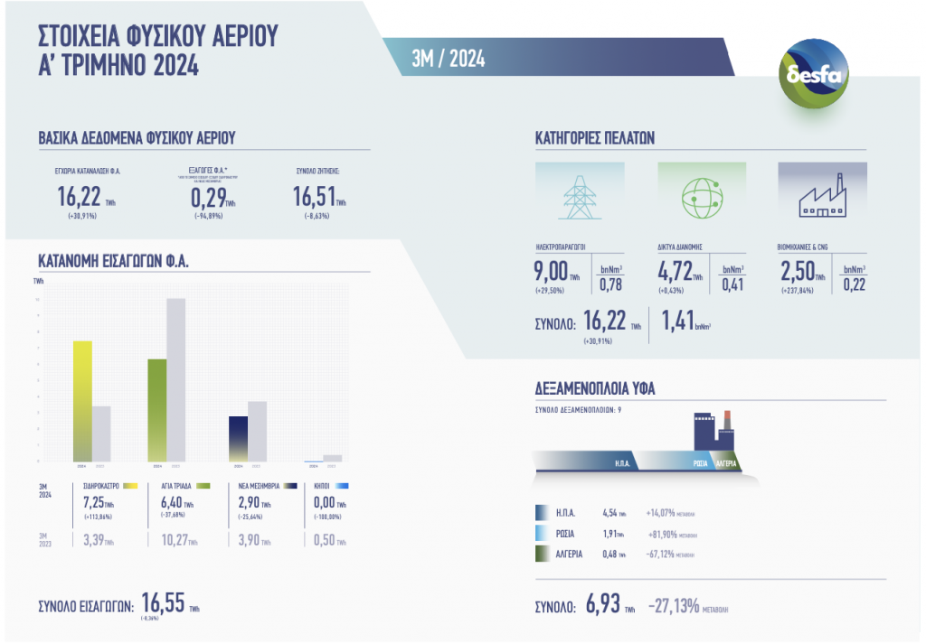
Κατανάλωση και Προμήθεια ΦΑ στην Ελλάδα

Slide 15
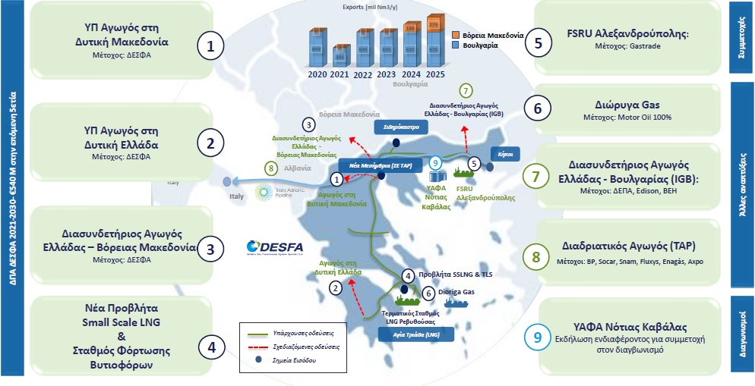
Δίκτυο Φυσικού Αερίου στην Ελλάδα

Slide 16





Αγορά Φυσικού Αερίου στην Ευρώπη
Η κατανάλωση φυσικού αερίου στην Ευρώπη έφτασε σε χαμηλό 10ετίας το 2023.
Μετά την εισβολή της Ρωσίας στην Ουκρανία το 2022 η ζήτηση φυσικού αερίου μειώθηκε κατά 20% στη Γηραιά Ήπειρο.
Η επένδυση στις ανανεώσιμες πηγές ενέργειας ανήλθε σε υψηλά επίπεδα, περίπου 0,5 τρισεκατομμύρια δολάρια το 2022.
Μεταξύ 2021 και 2023, οι ρωσικές προμήθειες υγροποιημένου φυσικού αερίου προς την Ευρώπη αυξήθηκαν κατά 11%.
Η Τουρκία και η Ελλάδα άρχισαν να εισάγουν ρωσικό LNG το 2022.
Η παραγωγή αερίου έχει αυξηθεί κατά 70% τον 21^{ο} αιώνα.

Slide 17
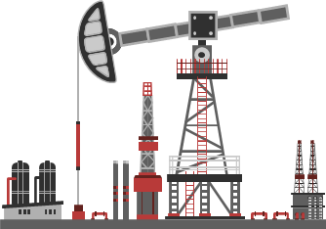
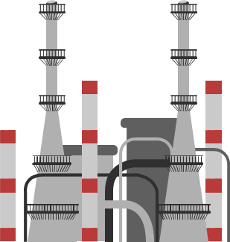
Διαμόρφωση τιμής του Φυσικού Αερίου
Πολύπλοκη αλληλεπίδραση μεταξύ προσφοράς και ζήτησης
Πλήθος ενεργειακών πηγών
Γεωπολιτικοί Παράγοντες – Καιρικές Συνθήκες - Πανδημίες
Δαπάνες μεταφοράς
Δαπάνες Υποδομών
Τεχνολογία - Καινοτομία
Πολιτικές – Ρυθμιστικές Αποφάσεις

Slide 18
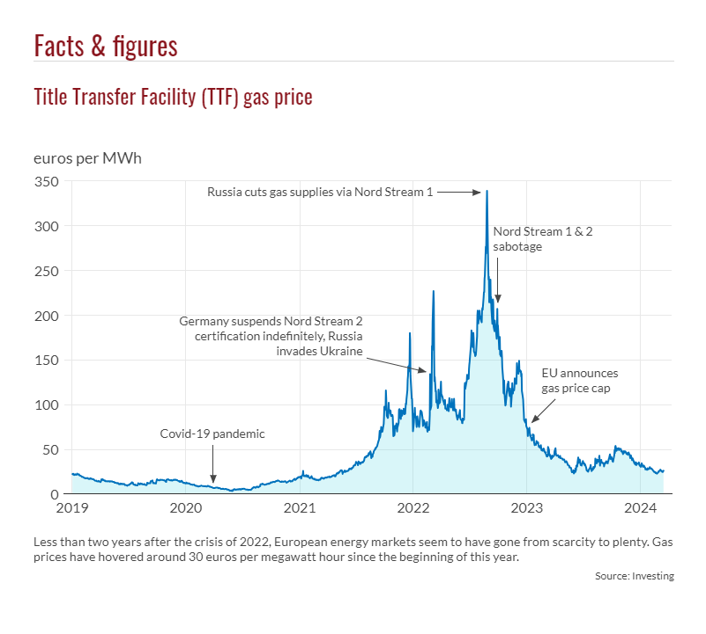
Διαμόρφωση τιμής του Φυσικού Αερίου στην ΕΕ
Μείωση Ζήτησης το 2020: Κατά το πρώτο εξάμηνο του 2020, η ζήτηση για φυσικό αέριο μειώθηκε δραστικά λόγω των lockdown και της μειωμένης βιομηχανικής δραστηριότητας.
Αύξηση Ζήτησης και Τιμών το 2021: Με την άρση των περιορισμών και την ανάκαμψη των οικονομιών, η ζήτηση για φυσικό αέριο αυξήθηκε, αλλά η προσφορά δεν μπορούσε να καλύψει την αυξημένη ζήτηση.
Διακοπές στην Εφοδιαστική Αλυσίδα: Επηρέασαν την ομαλή ροή του φυσικού αερίου.
Αύξηση Τιμών σε ιστορικά υψηλά το 2022: Κύριος υπαίτιος ήταν η στενότητα των προμηθειών φυσικού αερίου μετά την εισβολή της Ρωσίας στην Ουκρανία.

Slide 19
Μηχανισμοί αγοράς στο Χρηματιστήριο Ενέργειας
Δημοπρασίες
Συνεχής Διαπραγμάτευση
Αγορά Επόμενης Ημέρας -Ενδοημερήσια Αγορά
Δείκτες τιμών
Συμβόλαια
Υβριδική Τιμολόγηση
NetBack Pricing
Ρυθμιζόμενη Τιμολόγηση

Slide 20

Ενεργειακή Πολιτική της ΕΕ
Διαφοροποίηση των πηγών ενέργειας της Ευρώπης.
Διασφάλιση της λειτουργίας μιας πλήρως ολοκληρωμένης εσωτερικής αγοράς ενέργειας.
Βελτίωση της ενεργειακής απόδοσης και τη μείωση της εξάρτησης από τις εισαγωγές ενέργειας.
Προώθηση της έρευνας σε τεχνολογίες χαμηλών ανθρακούχων εκπομπών και καθαρές μορφές ενέργειας.

Slide 21
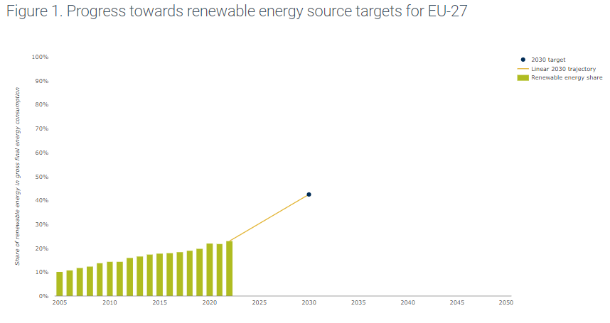
Ενεργειακοί στόχοι της ΕΕ για το 2030

Slide 22


Ενεργειακοί στόχοι της ΕΕ για το 2030
Αύξηση του μεριδίου των ανανεώσιμων πηγών ενέργειας στην τελική ενεργειακή κατανάλωση σε 42,5% με στόχο την επίτευξη του 45 %.(Άρθρο 194(ΣΛΕΕ)).
Μείωση κατά 11,7 % της πρωτογενούς (ενδεικτικής) και τελικής κατανάλωσης ενέργειας, σε σύγκριση με τις προβλέψεις του 2020.(Άρθρο 194(ΣΛΕΕ)).
Βελτίωση της ενεργειακής απόδοσης κατά τουλάχιστον 32.5%.(Οδηγία 2018/2002/ΕΕ).
Το πρόγραμμα «Ορίζων Ευρώπη» είναι το πρόγραμμα-πλαίσιο που εκτείνεται από το 2021 έως το 2027 και το βασικό μέσο της ΕΕ για την προώθηση της ενεργειακής έρευνας, με προϋπολογισμό ύψους 95,5 δισ.
Εθελοντικούς στόχους μείωσης της ζήτησης αερίου για τις χώρες της ΕΕ κατά 15 % [κανονισμός (ΕΕ) 2022/1369].
Μείωση των εκπομπών αερίων του θερμοκηπίου κατά 55% σε σύγκριση με τα επίπεδα του 1990. (Fit 55).

Slide 23

Προοπτικές της ΕΕ έως το 2060
Σενάριο 1^{ο} : «Εντάσεις»
Σενάριο 2^{ο} : Κεντρικό Σενάριο
Συνέχιση Εντάσεων Άμεση διακοπή των εισαγωγών ρωσικού αερίου.
Τιμές Φυσικού Αερίου Υψηλές τιμές φυσικού αερίου μεσοπρόθεσμα λόγω του LNG.
Αύξηση Τιμών CO2 Πρόσθετα έσοδα για την αναχρηματοδότηση του δημόσιου χρέους και την ανάπτυξη τεχνολογιών υδρογόνου.
Αργή Επέκταση Ανανεώσιμων Πηγών Έλλειψη εξειδικευμένου εργατικού δυναμικού και ανεπαρκής πολιτική στήριξη.
Ενεργειακή Μετάβαση Διακοπή εισαγωγής ρωσικού αερίου μέσω αγωγών το αργότερο έως το 2027
Τιμές Φυσικού Αερίου Θα βασίζονται στην παγκόσμια αγορά για υγροποιημένο φυσικό αέριο (LNG).
Ανανεώσιμες Πηγές Ενέργειας Επέκταση των ανανεώσιμων πηγών ενέργειας με στόχο τη μείωση της εξάρτησης από τα ορυκτά καύσιμα.
Υδρογόνο Το ορυκτό φυσικό αέριο θα αντικατασταθεί από συνθετικά καύσιμα και πράσινο υδρογόνο. Η τιμή του φυσικού αερίου θα πρέπει να μειωθεί μετά το 2040 για να παραμείνει ανταγωνιστικό.

Slide 24
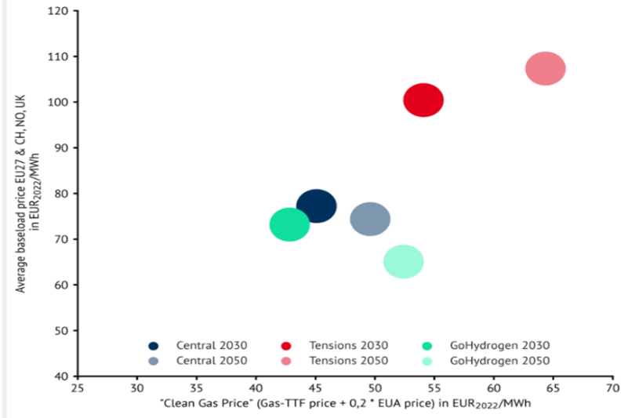

Προοπτικές της ΕΕ έως το 2060
Σενάριο 3^{ο} : GoHydrogen
Πράσινη Συμφωνία της ΕΕ Κλιματική ουδετερότητα έως το 2050.
Μετάβαση σε Υδρογόνο Σταδιακή αντικατάσταση του ορυκτού φυσικού αερίου με υδρογόνο.
Χρήσεις Υδρογόνου Φορτηγά, κλιματικά ουδέτερη παραγωγή, χημική βιομηχανία και συστήματα θέρμανσης.
Αύξηση Ζήτησης Ηλεκτρικής Ενέργειας Παραγωγή υδρογόνου.
Εγκαταστάσεις Ανανεώσιμων Πηγών Ανάπτυξη ΑΠΕ

Slide 25

Συμπεράσματα
Η ίδρυση και ο σκοπός του Χρηματιστηρίου Ενέργειας, σε συνδυασμό με την εφαρμογή του Μοντέλου Στόχου και το Market Coupling, αναδεικνύουν την καθοριστική σημασία του,
για την προώθηση των ανανεώσιμων πηγών ενέργειας,
της απόκρισης στη ζήτηση,
της αποτελεσματικότητας της αγοράς,
και την εναρμόνιση των εθνικών αγορών φυσικού αερίου, διευκολύνοντας τη διασυνοριακή εμπορία και τη σύγκλιση των τιμών.
Παρατηρείται επίσης, ότι η διαμόρφωση των τιμών του Φυσικού Αερίου είναι ένας περίπλοκος μηχανισμός ο οποίος εξαρτάται από πληθώρα παραγόντων. Υπόκειται σε τεράστιες μεταβολές, κάτι το οποίο δημιουργεί μια αβεβαιότητα στον ενεργειακό κλάδο, ωθώντας την ΕΕ να θέτει μελλοντικούς στόχους προς την «πράσινη» βιώσιμη ενέργεια.

Slide 26
Συμπεράσματα
Παρόλα αυτά , σύμφωνα με την εν λόγω έρευνα, μια απόλυτη ενοποίηση που θα οδηγούσε σε μια ενιαία τιμή φυσικού αερίου παραμένει αδύνατο σενάριο στο άμεσο μέλλον, λόγω των σύνθετων παραγόντων που επηρεάζουν την αγορά. Η ενοποίηση των τιμών φυσικού αερίου στην Ευρώπη είναι μια μακροπρόθεσμη φιλοδοξία που αντιμετωπίζει σημαντικές προκλήσεις. Ωστόσο, η σύγκλιση τιμών ανάμεσα στα ευρωπαϊκά κράτη και ένα ενιαίο ρυθμιστικό πλαίσιο τιμολόγησης μοιάζουν εφικτά.
Συνοψίζοντας, οφείλω να επισημάνω, ότι η Ελλάδα έχοντας τη δυνατότητα να παράγει φυσικό αέριο στο άμεσο μέλλον, (καθώς τρέχουσες ενέργειες δείχνουν ότι η χώρα κινείται προς αυτή την κατεύθυνση), θα μπορεί να έχει ενεργό ρόλο στην διαμόρφωση των τιμών εάν και εφόσον τα αποθέματα είναι ικανοποιητικά, δίνοντας της τη δυνατότητα απεξάρτησης από εισαγωγές. Αυτό θα έχει ως αποτέλεσμα, την ενίσχυση της ενεργειακής ασφάλειας και την προώθηση της οικονομικής ανάπτυξης της χώρας μας.

Slide 27



Ευχαριστίες
Ευχαριστώ θερμά την κα.Τζαννίνη για την πολύτιμη καθοδήγηση-υποστήριξη κατά την διάρκεια της έρευνας μου.
Ευχαριστώ επίσης την ΣΕΜΦΕ για τις ευκαιρίες και τους πόρους που μου παρείχαν!

